Slide 1
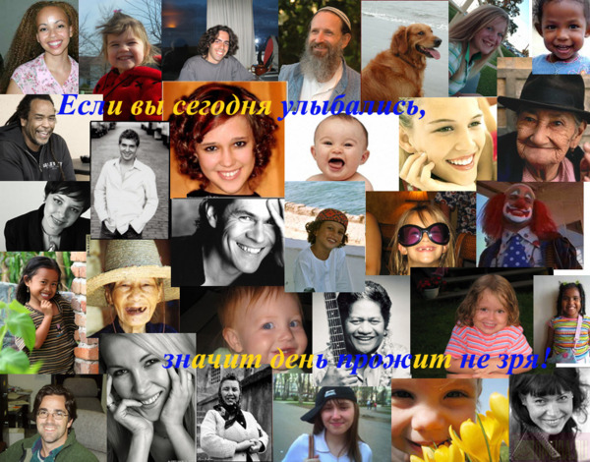

Slide 2
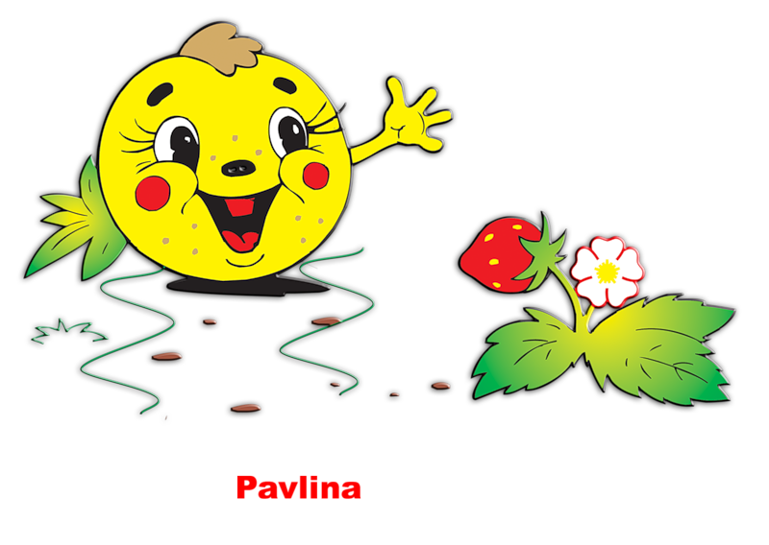
«Как мы улыбаемся?»

Slide 3
ключевое слово

Slide 4

Цель:
Ты узнаешь, как мы улыбаемся, что такое мышцы, как они работают
Ты будешь учиться проводить наблюдение по плану

Slide 5
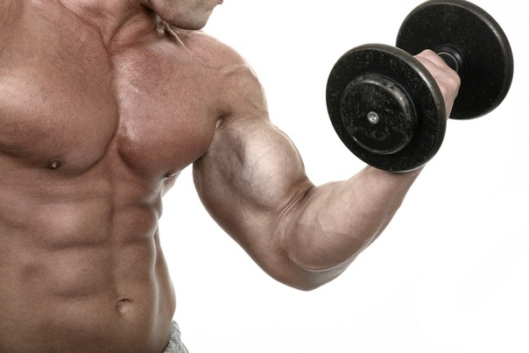
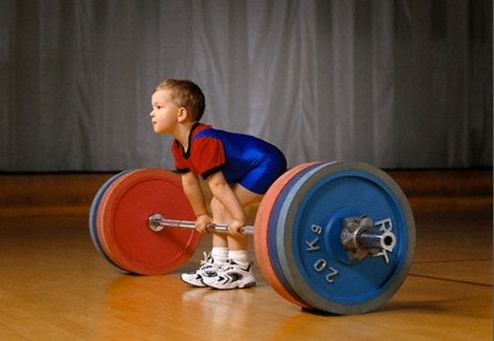
Анатомия - это наука
о строении тела человека

Slide 6
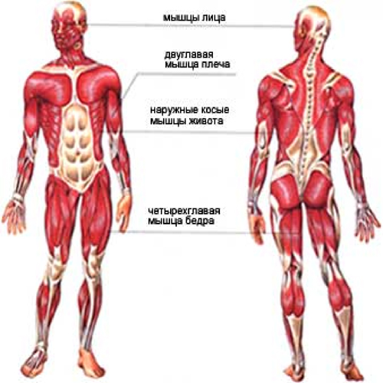
Мышцы или мускулы (от лат. musculus — маленькая мышка) — органы тела человека. Мышцы отличаются друг от друга размером, формой, массой и силой. Мышцы помогают нам двигаться, говорить, дышать, видеть. В теле человека 640 мышц

Slide 7
Исследовательская работа
Наблюдение по плану
Опустите левую руку вниз, расслабьте мышцы.
Кистью правой руки обхватите мышцы в области плеча (бицепс)
Напрягите левую руку в локте
Разогните руку.

Slide 8
Вывод:
Работа мышц заключается в их
сокращении и расслаблении. Есть
мышца-сгибатель, и мышца
разгибатель. Когда одна работает,
другая –расслабляется.

Slide 9
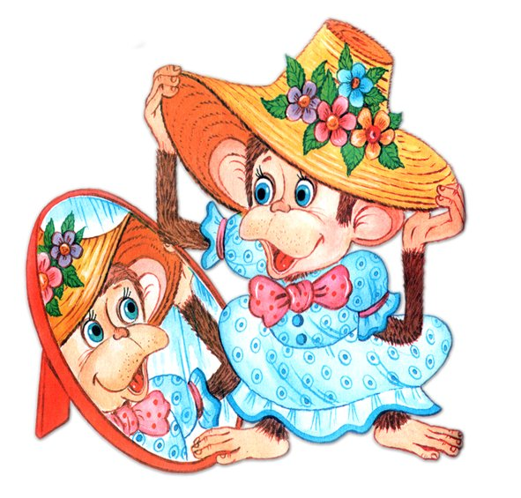
Упражнение «Зеркало»

Slide 10
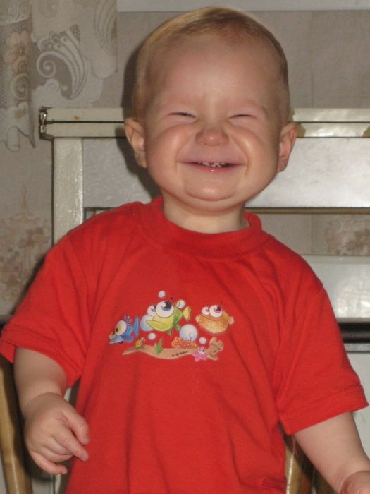
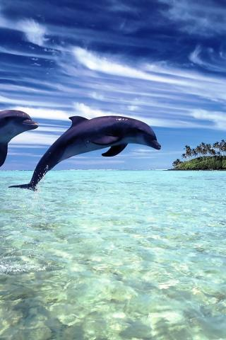
Когда ты улыбаешься, работают 17 мышц, а когда смеешься, работает на 15 мышц больше: добавляются мышцы живота и горла.

Slide 11
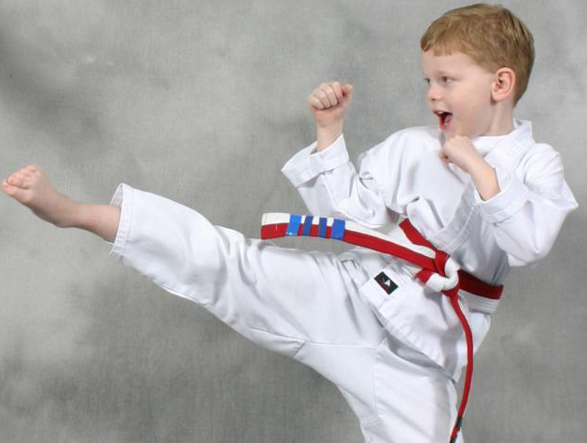
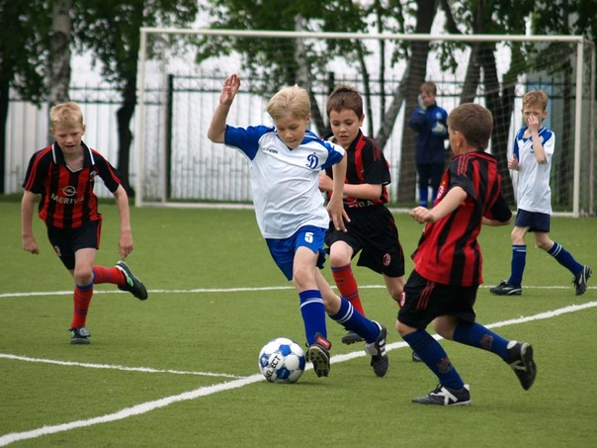
Советы для укрепления мышц
Делай утреннюю зарядку
Правильно питайся
Занимайся спортом
Дома, в школе, на улице чаще улыбайся родителям, учителям, друзьям.

Slide 12
Игра «Крестики- нолики»
Х - да, О – нет
1 | Х
2 | Х
3 | О
4 | Х
5 | О

Slide 13
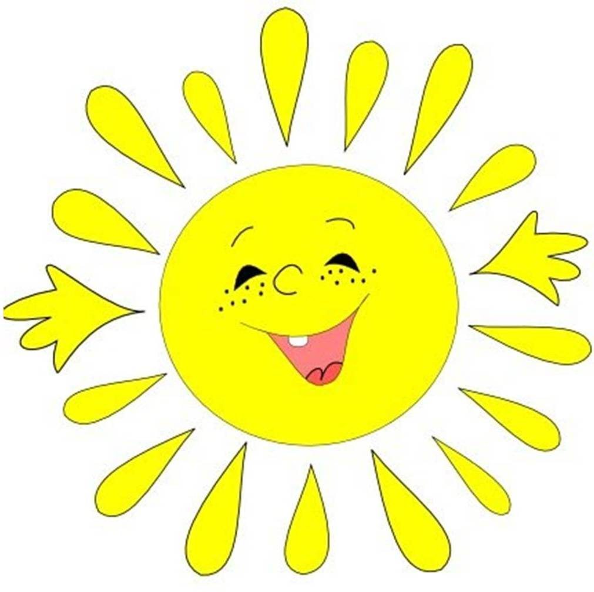
Спасибо за урок!

